Slide 1
Мастерская мини-Кутюр
Декоративно-прикладное творчество

Slide 2
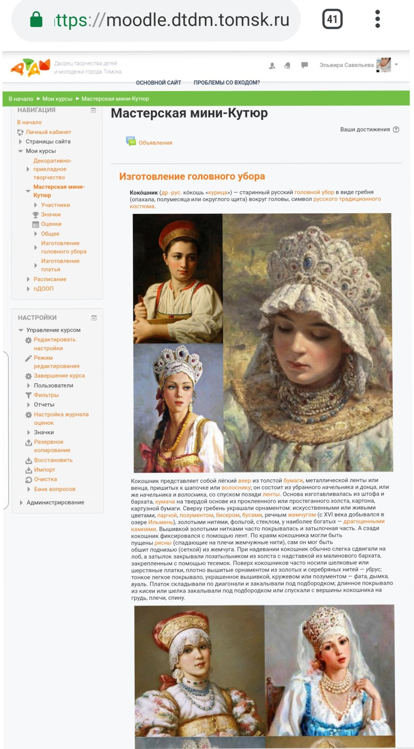
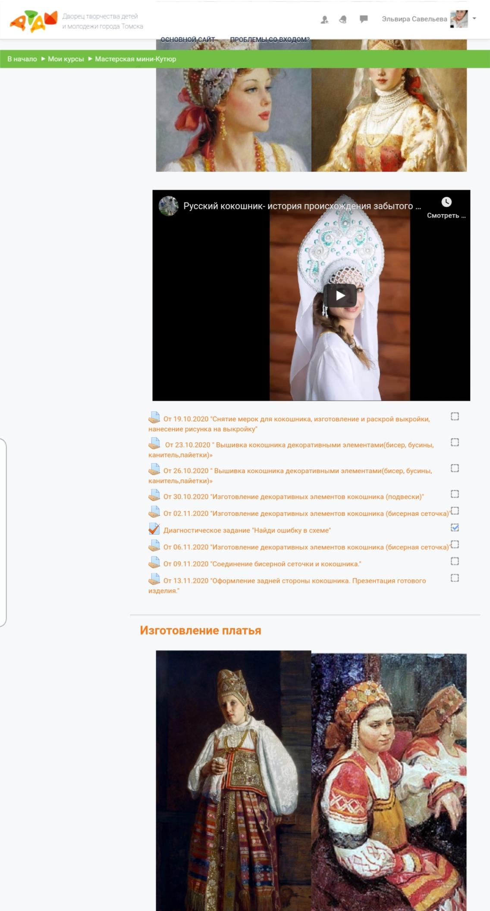
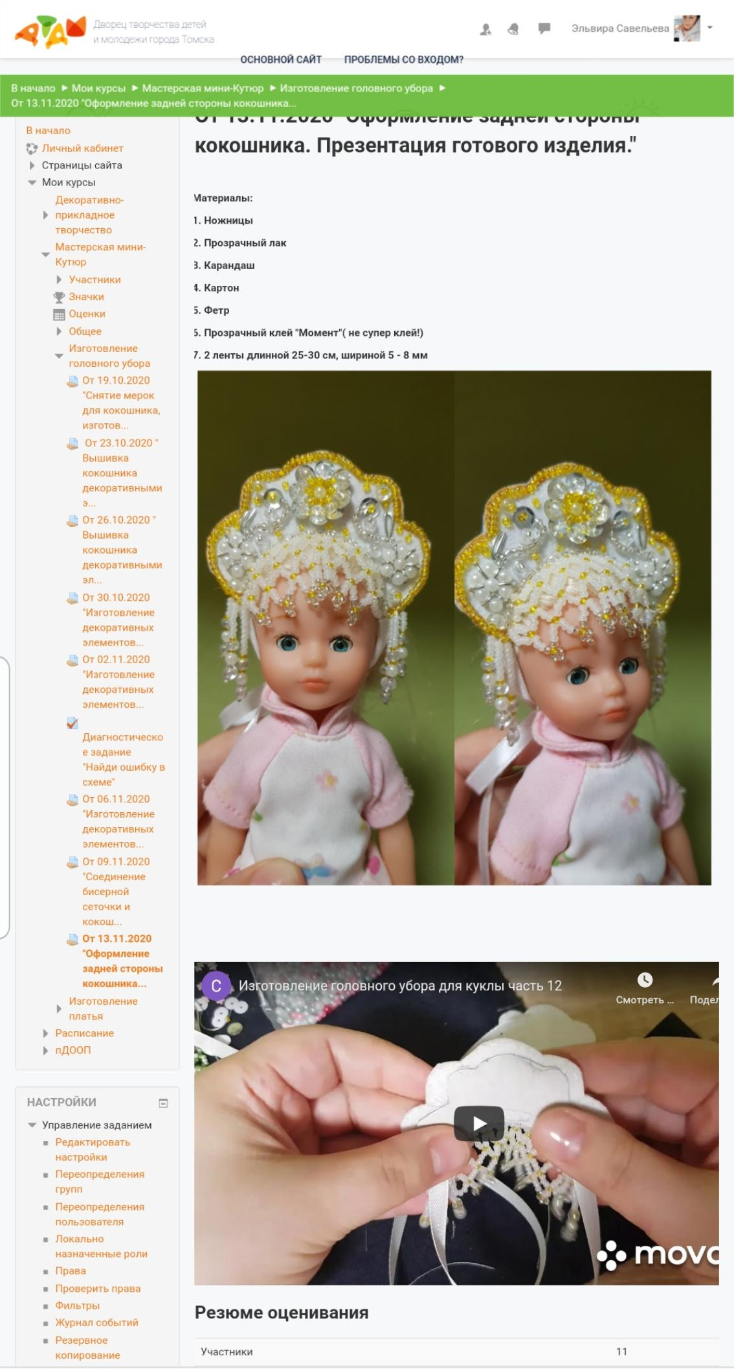
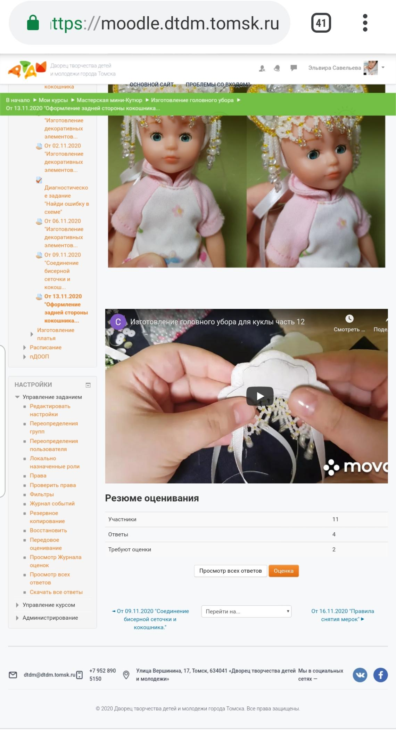
Программа реализуется в период ДО в формате видео мастер-класса на сайте Дворца (Дворец онлайн)

Slide 3
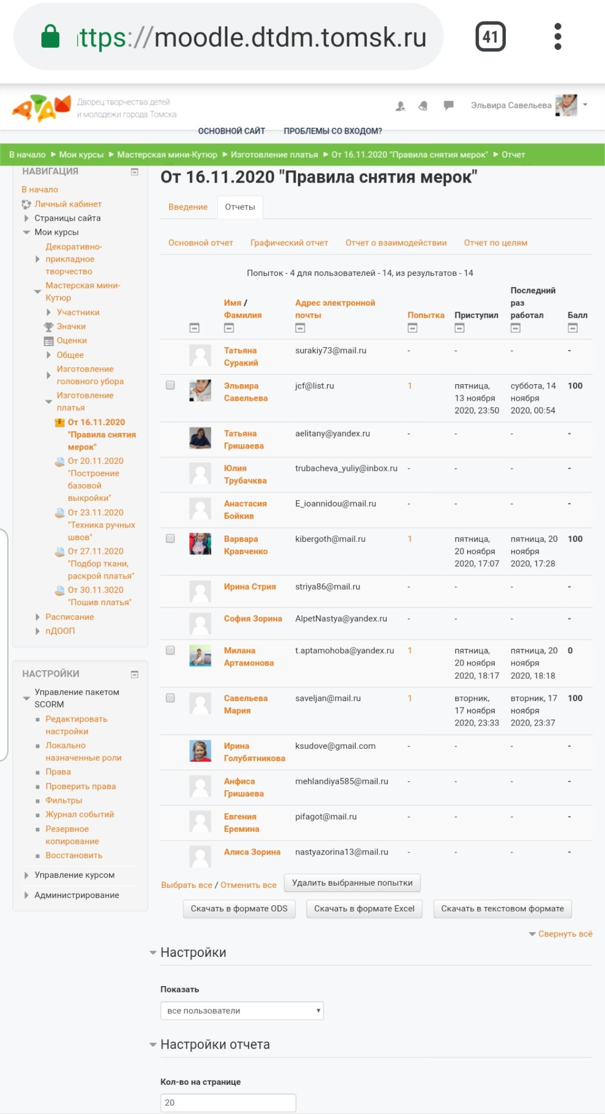
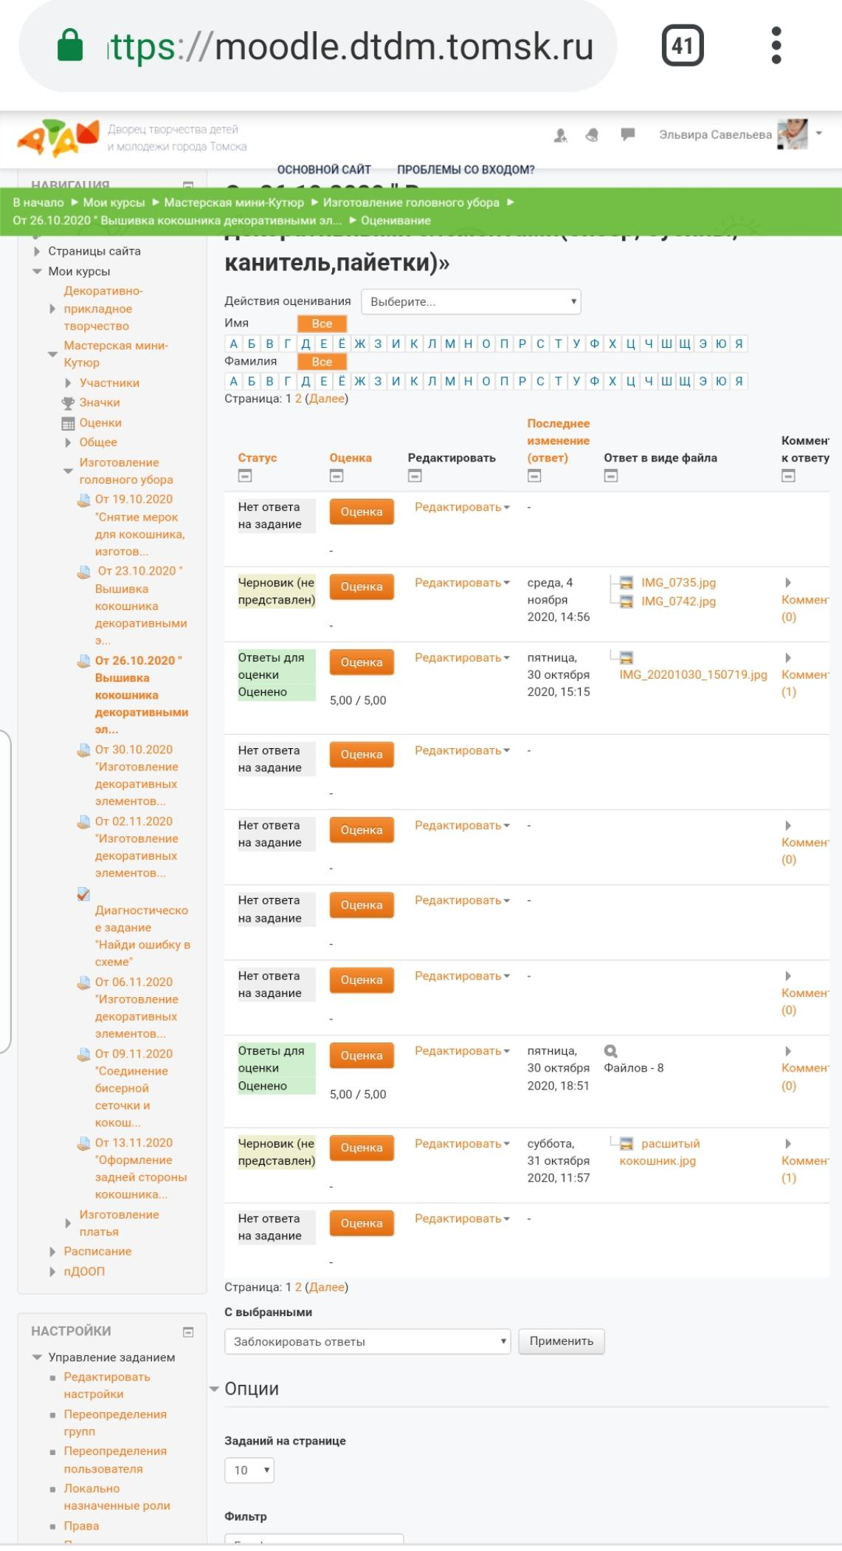




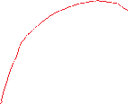

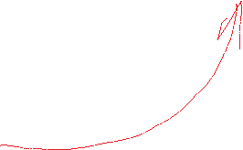
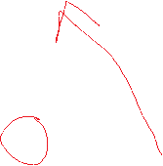
Преимущества работы в https://moodle.dtdm.tomsk.ru
Поддержка статуса и бренда Дворца
Не требует дополнительной рабоы по дублированию информации на страничке педагога или объединения
Руководителю легко отследить твою работу
Легко работать на смартфоне и свободная память
Легко отследить прсещаемость и работу детей

Slide 4

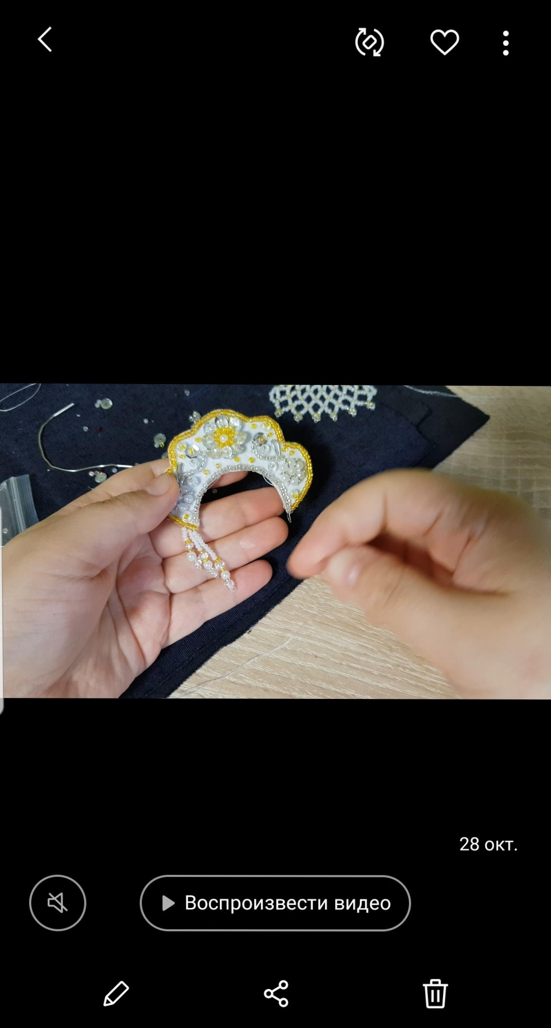
Схема подготовки к занятию
1
2
Построение занятий по датам согласно КТП
Съемка видео мастер -класса

Slide 5
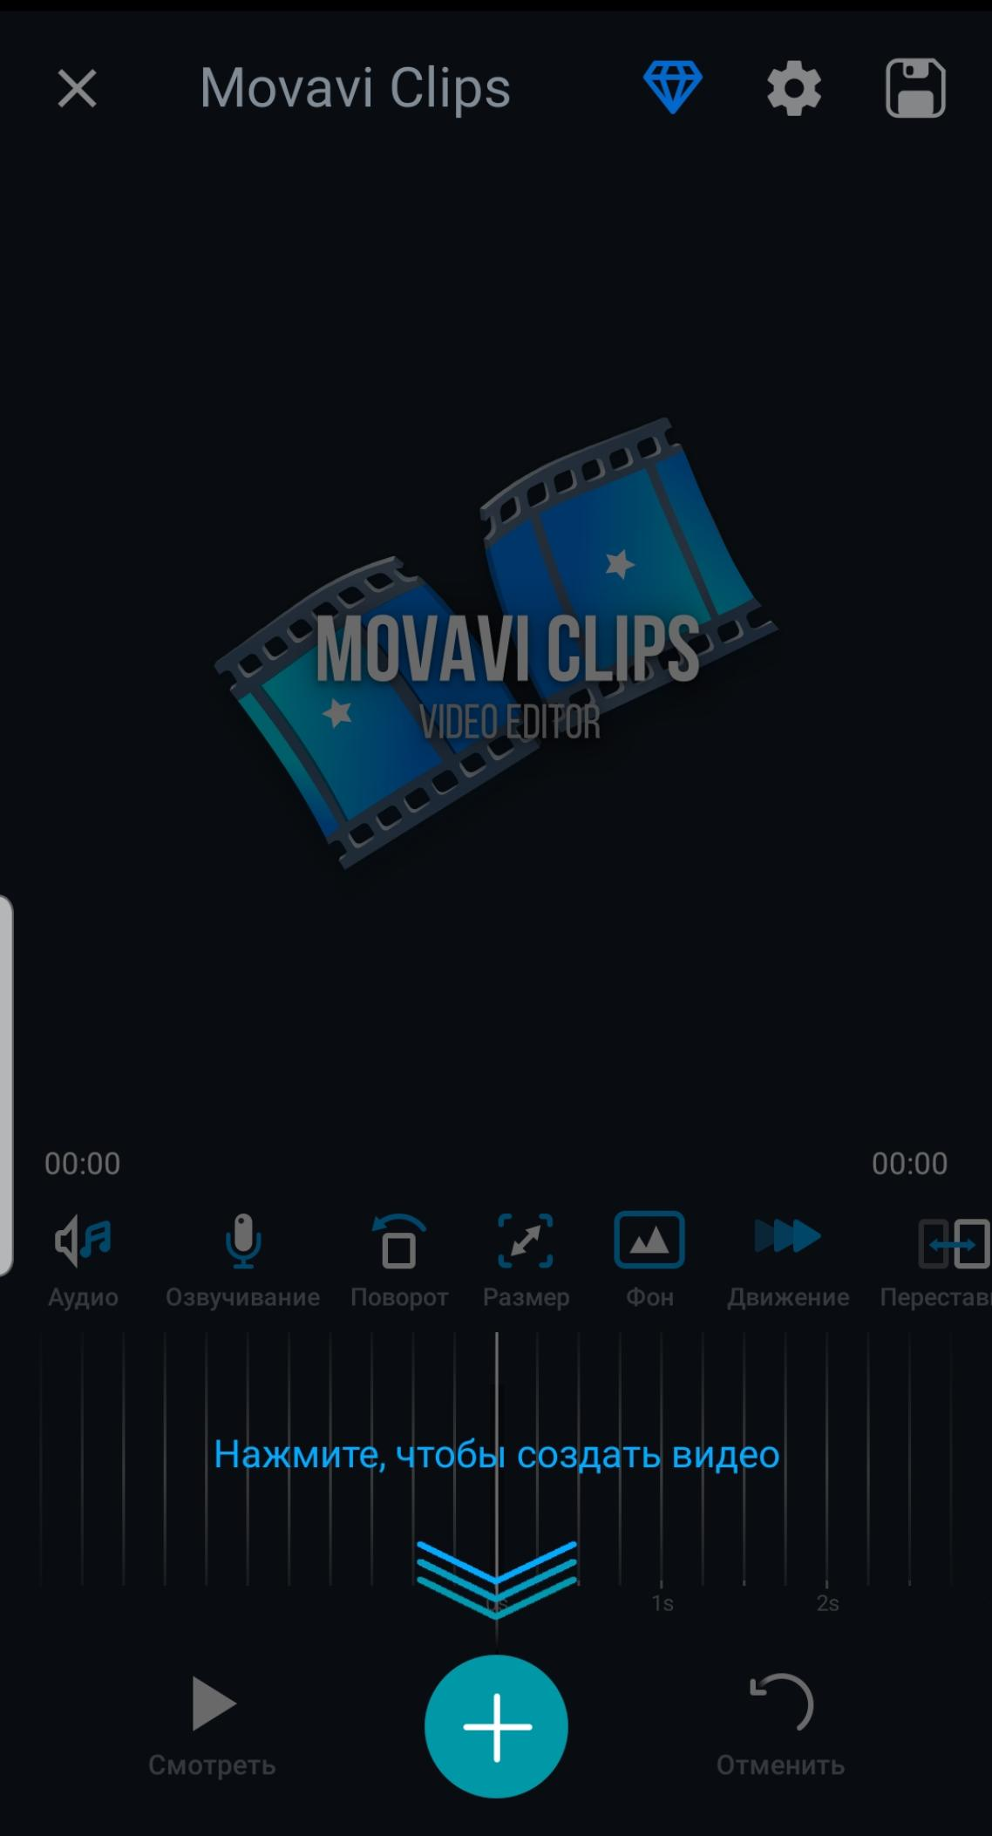
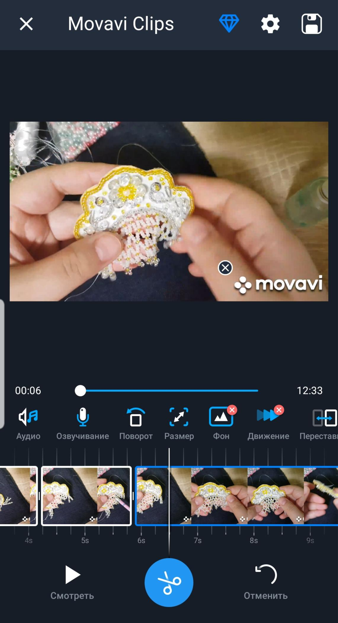
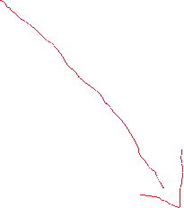

Схема подготовки к занятию
3
Знак «ножницы» выделяем кадры, которые нужно вырезать
Монтаж видео в приложении
Movavi Clips
Знак «+» добавляем одно или несколько видео

Slide 6
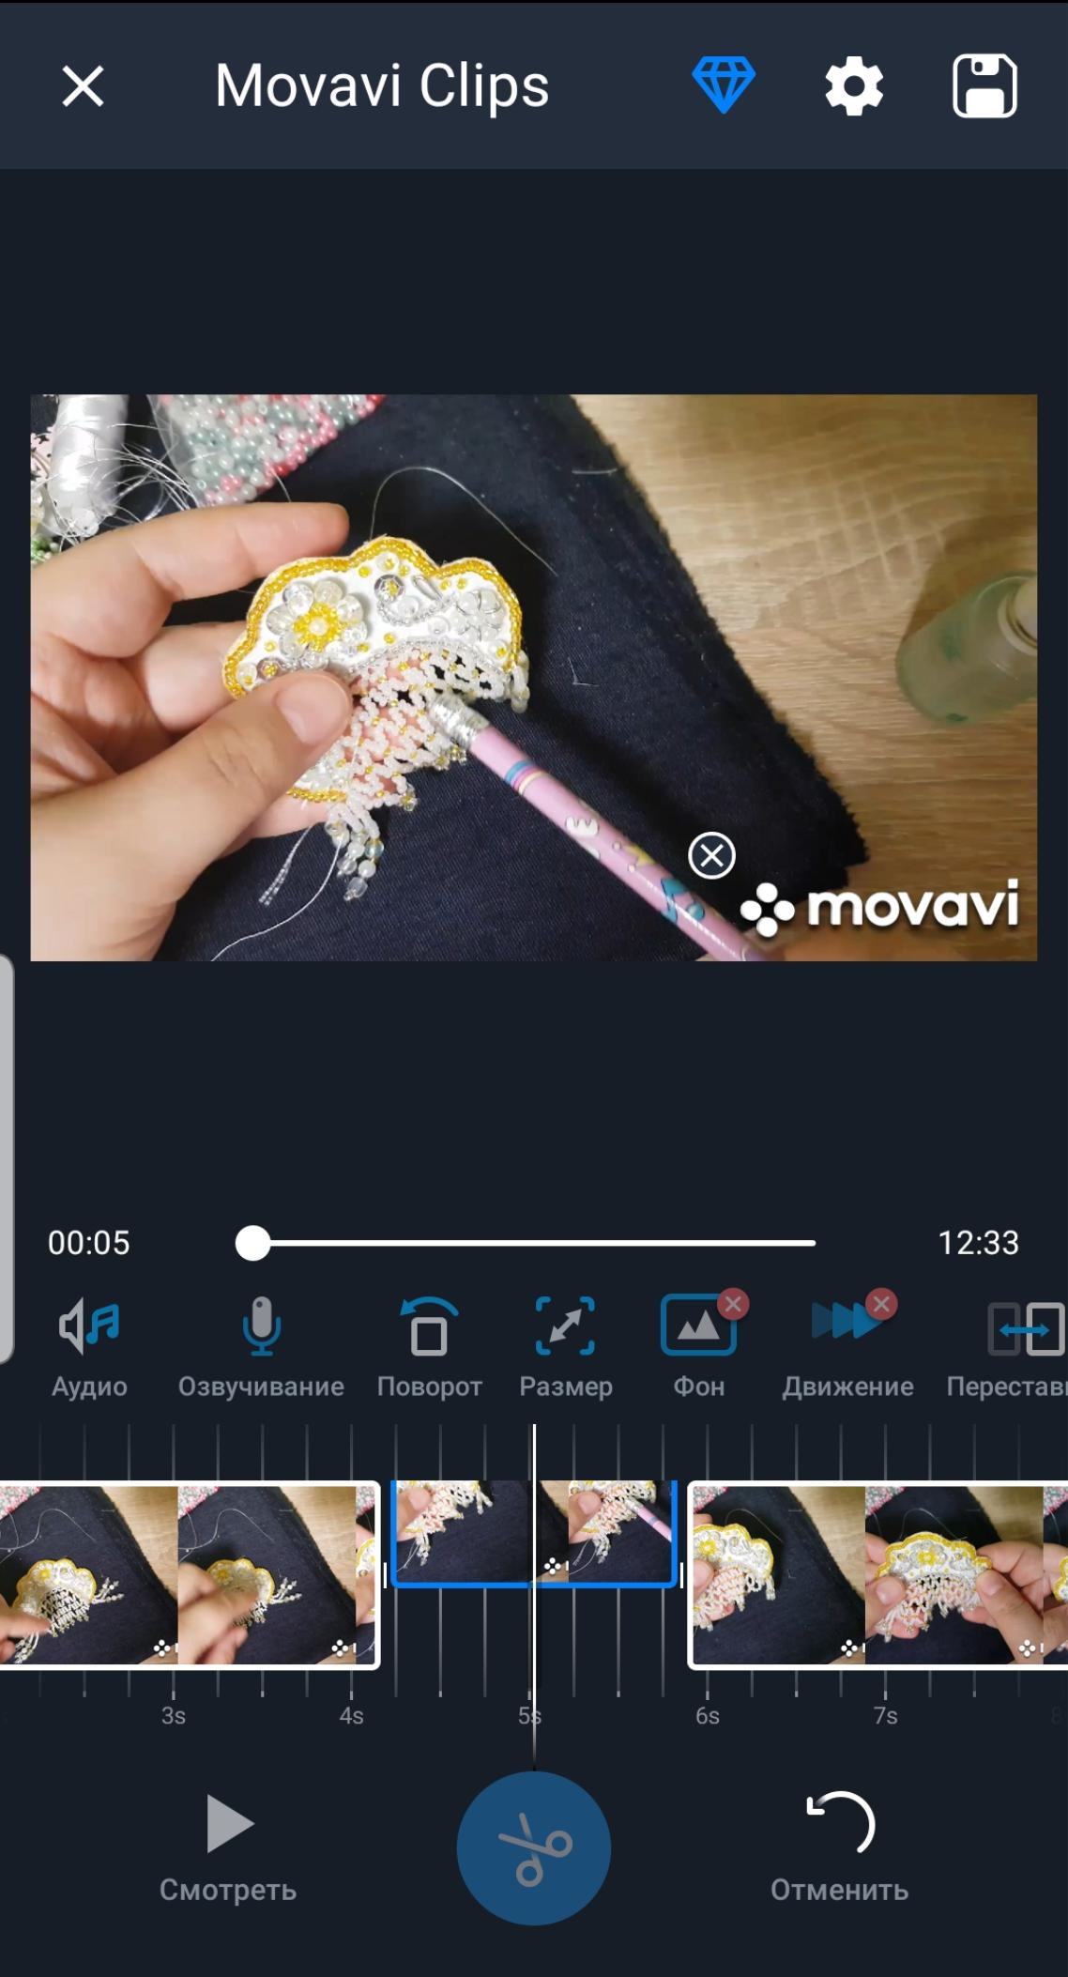
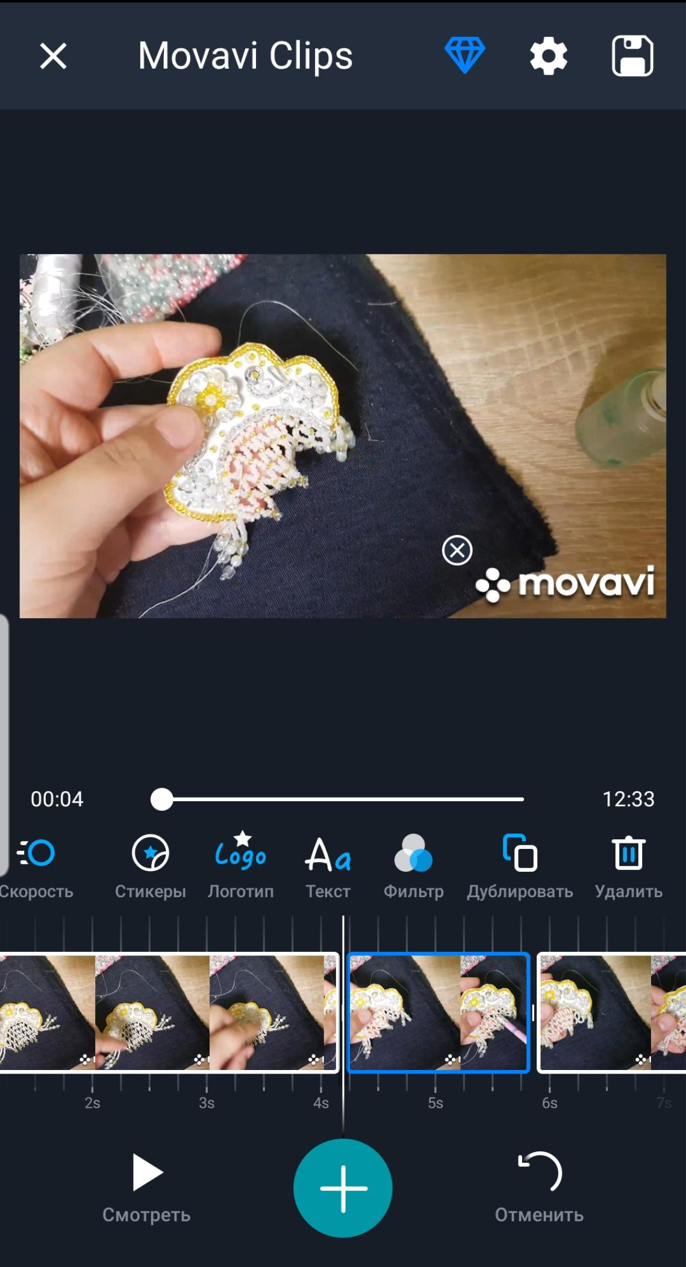



Сохраняем видео
Используем панель инструментов
Движением пальца вверх убираем вырезанный фрагмент

Slide 7
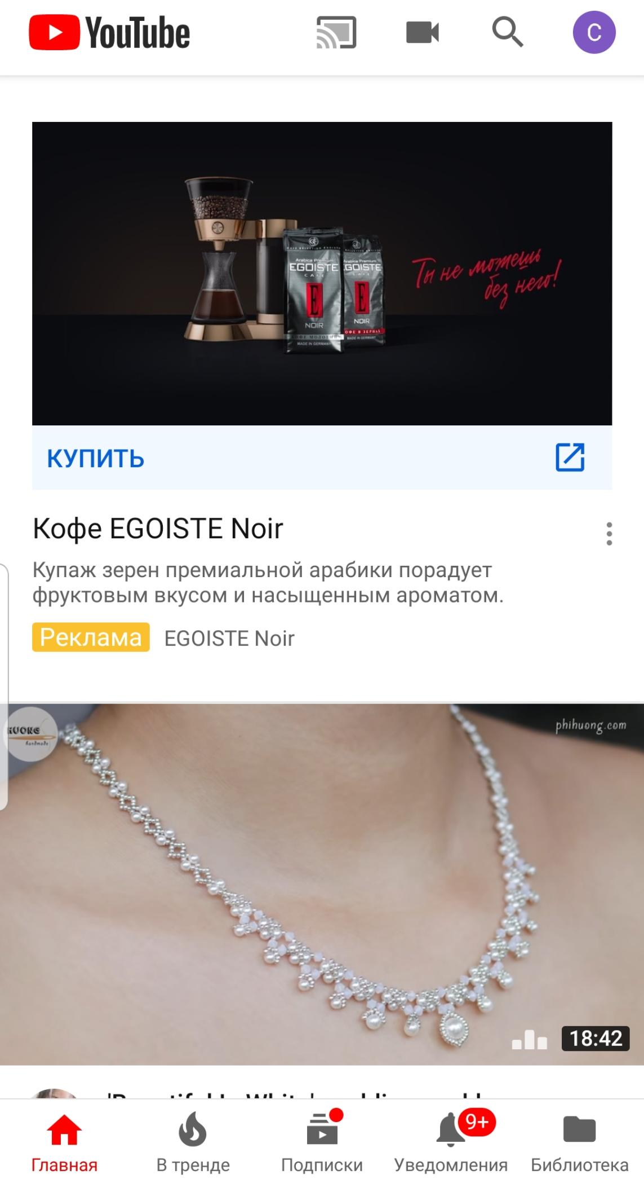
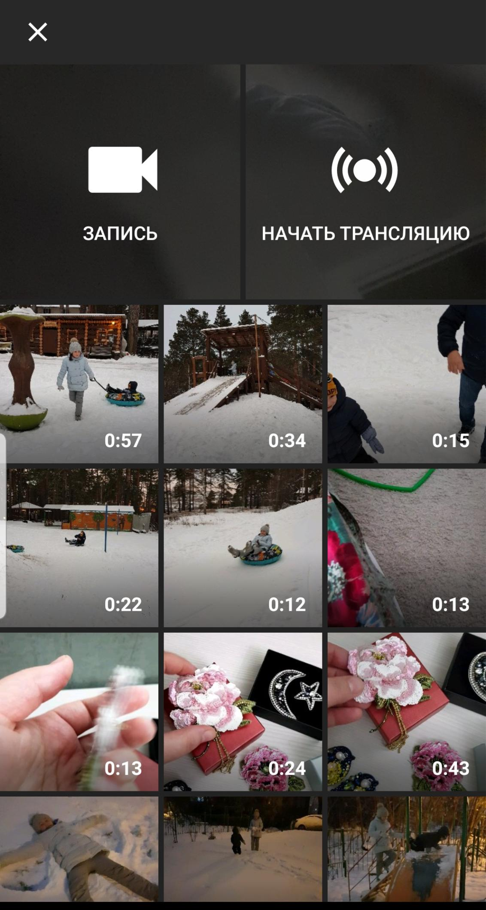
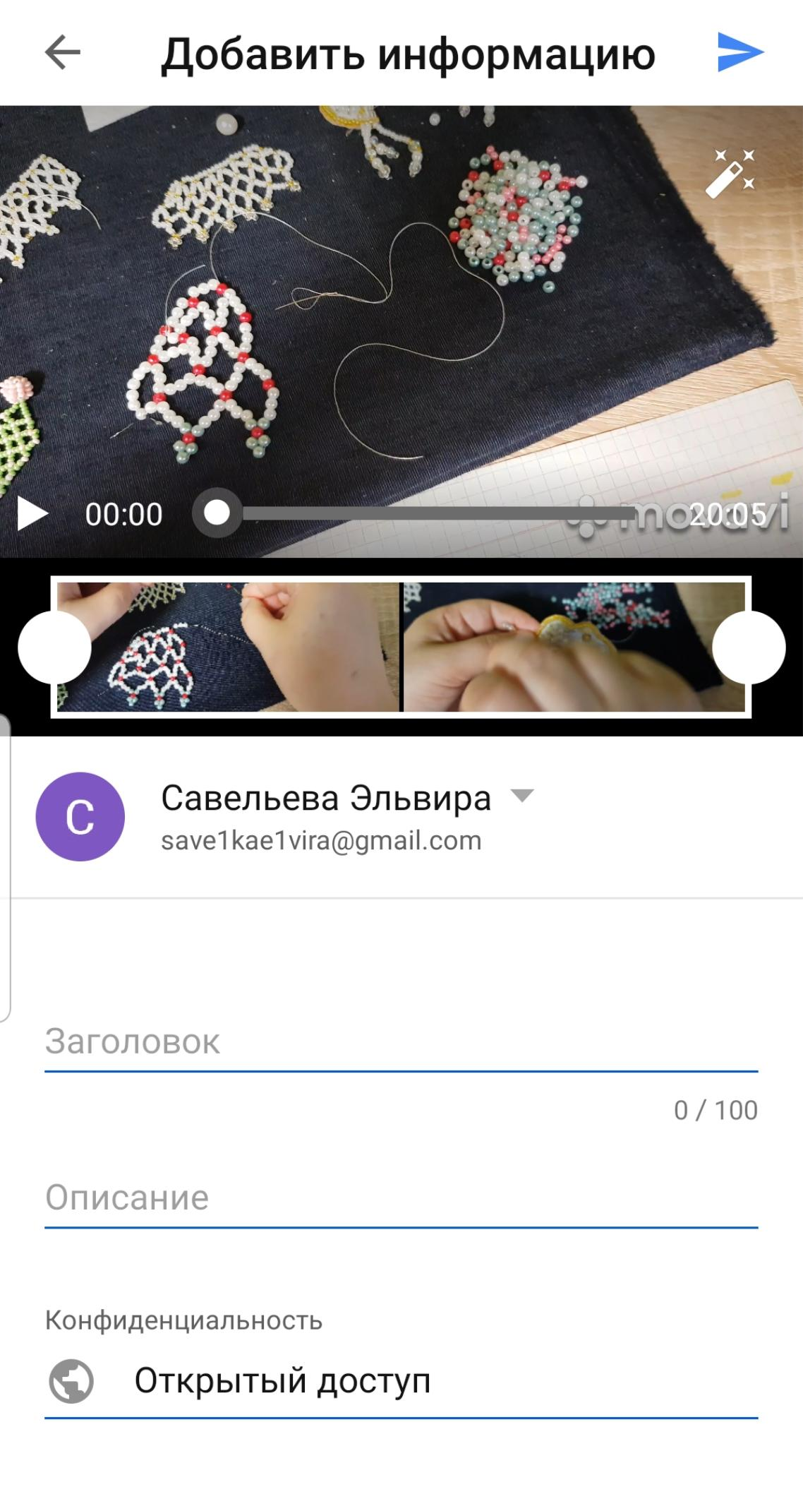
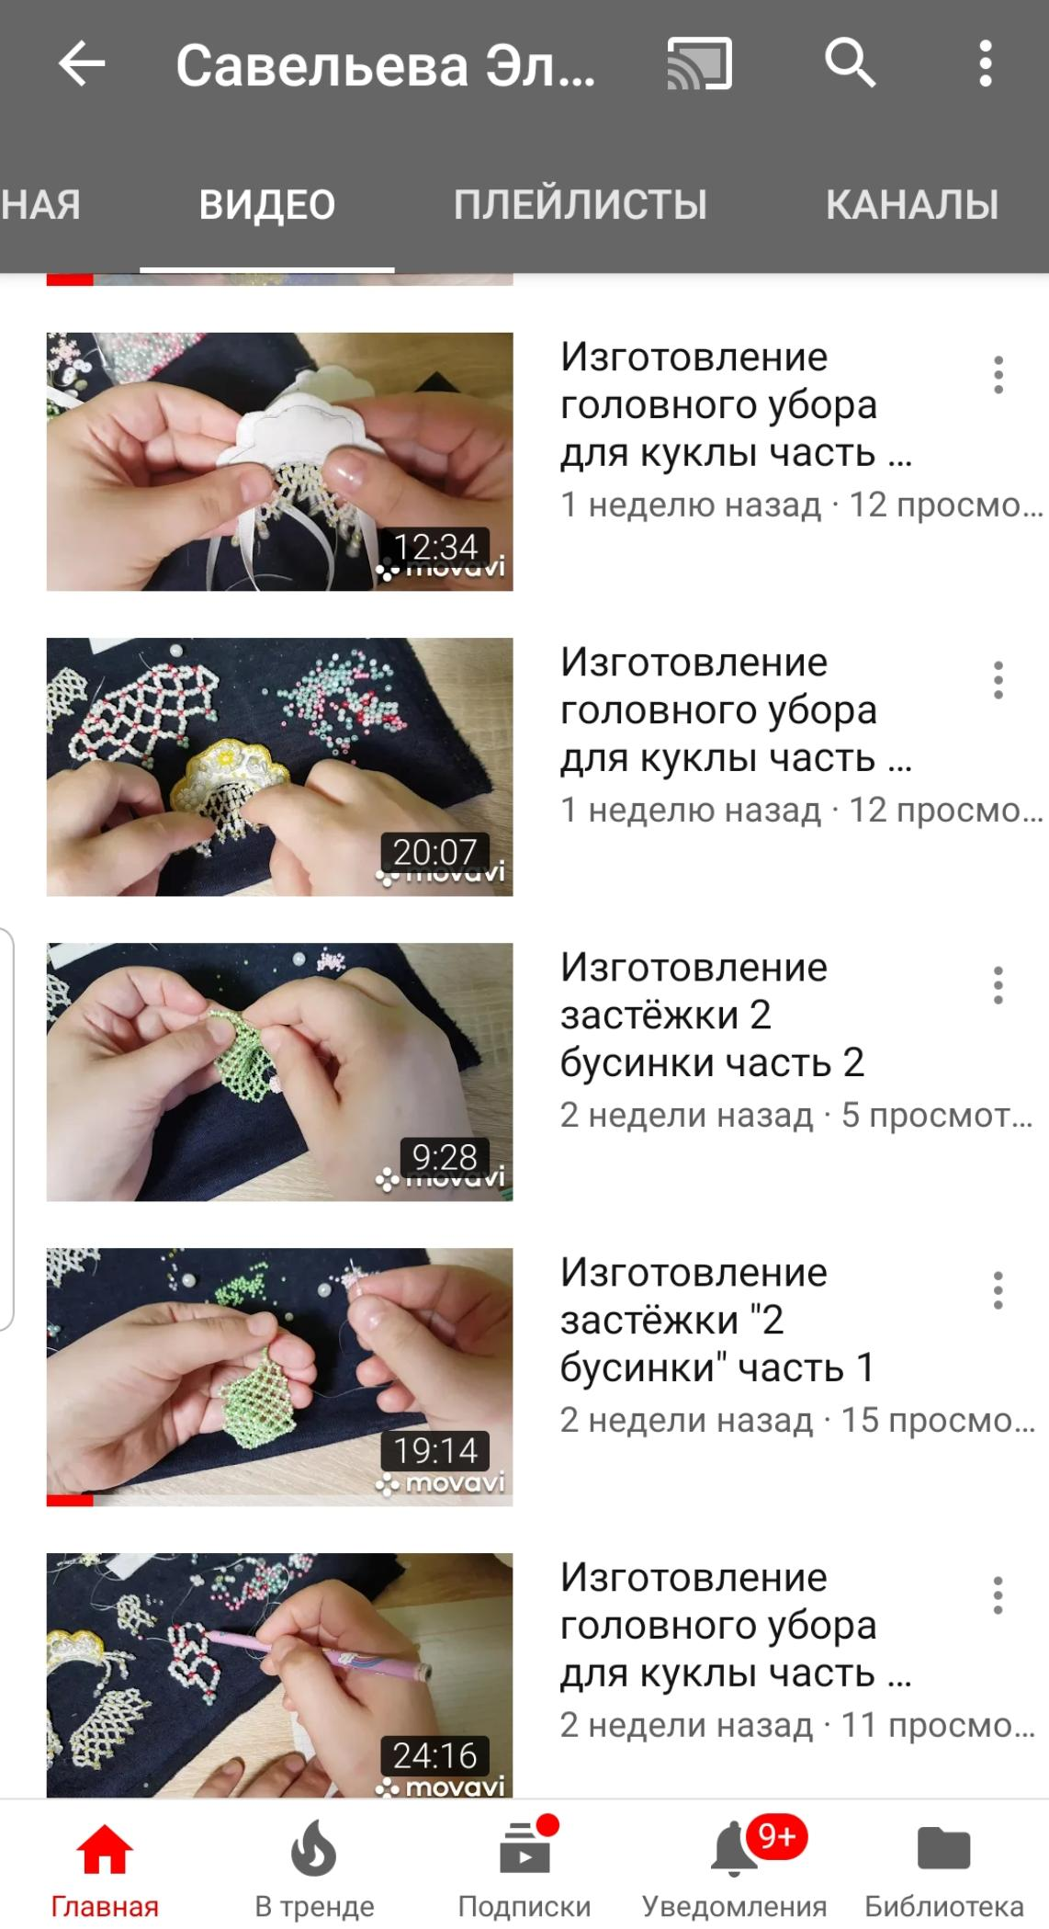




Схема подготовки к занятию
Добавляем видео
Выбираем видео
Пишем заголовок, описание и сохраняем
Просмотр всех своих видео в закладке «Видео»
4
Размещение видео на своём канале YuoTube

Slide 8
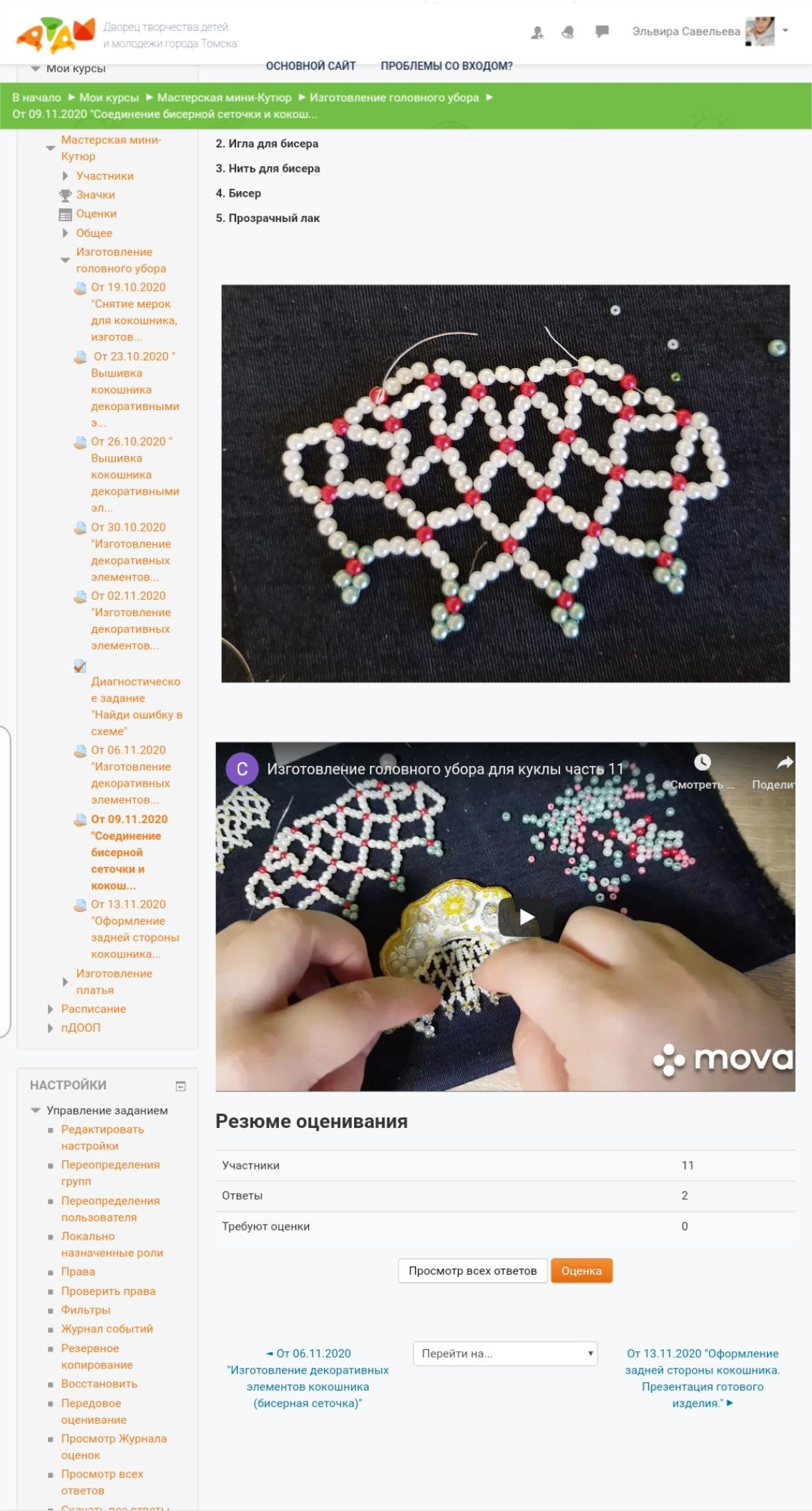
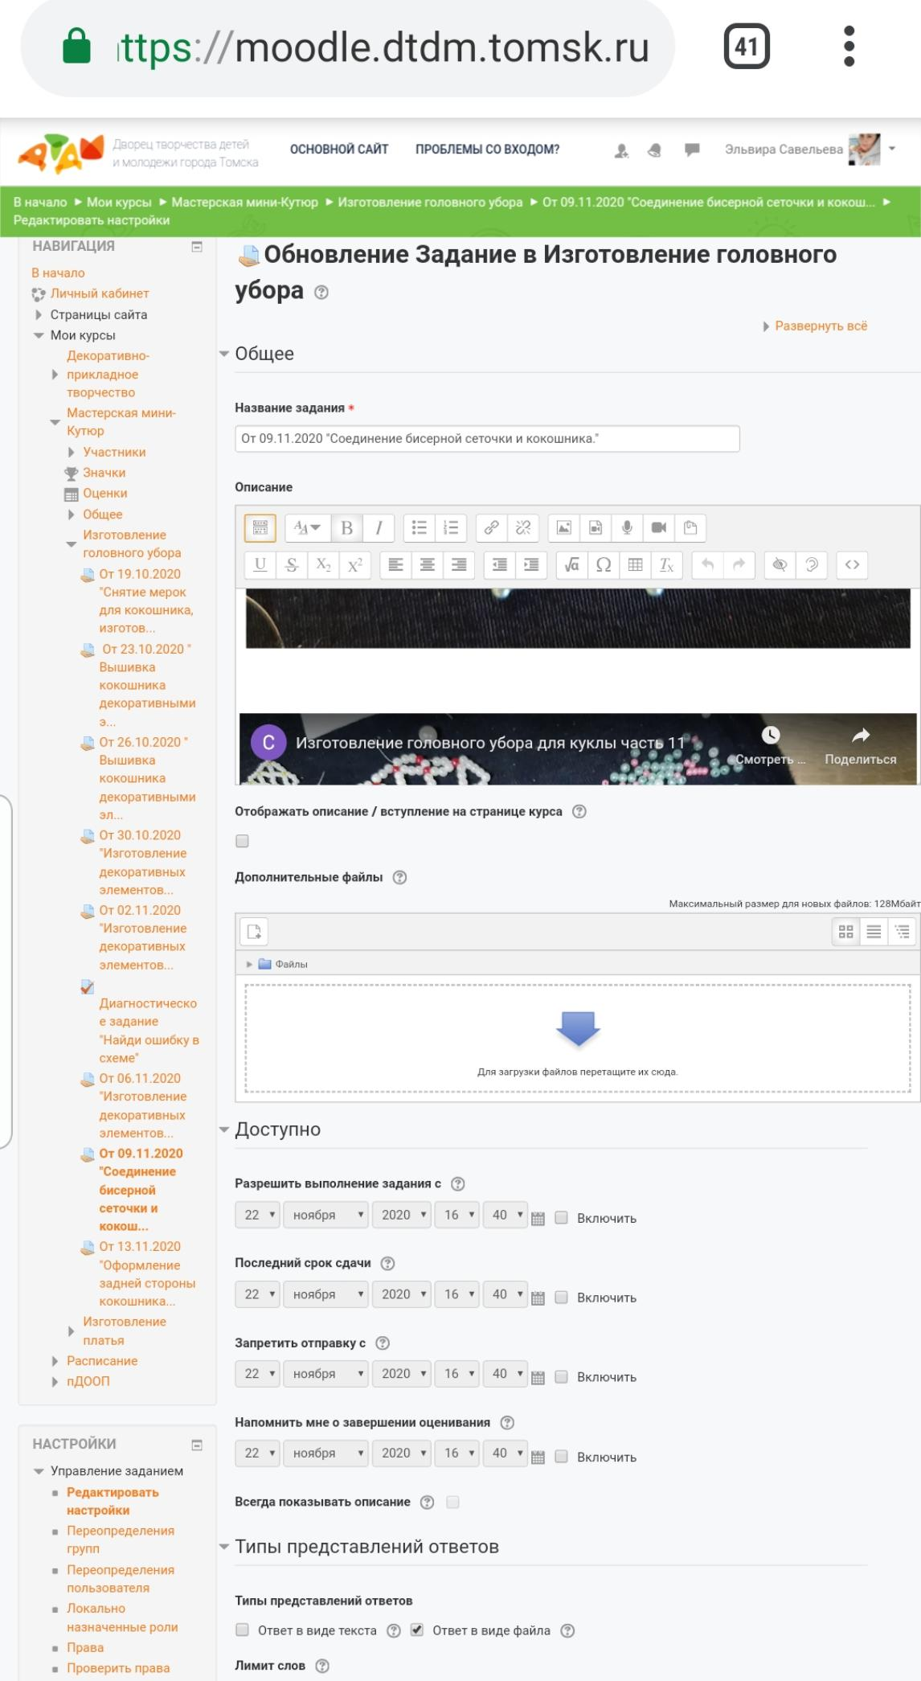
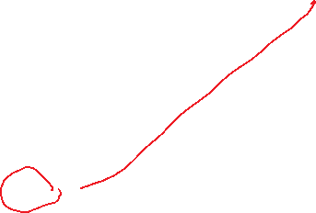
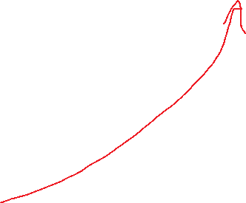
Схема подготовки к занятию
Размещаем на сайт в «Редактировать настройки»
5
Размещение ссылки видео на сайте Дворца
Видео добавляем в «Описание» при помощи HTML-кода

Slide 9
Урок готов!
Спасибо за внимание❤
Если есть вопросы, с удовольствием отвечу!
Эльвира Маратовна Савельева
jcf@mail.ru

